Slide 1

KIDS’ CARDS

Slide 2

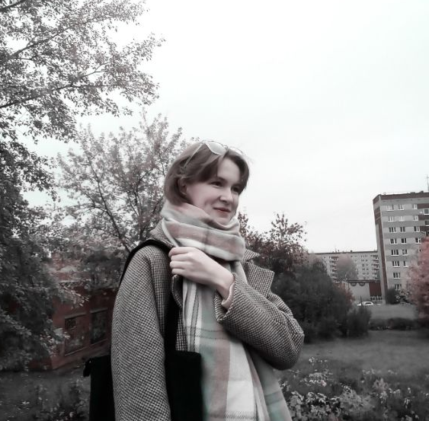
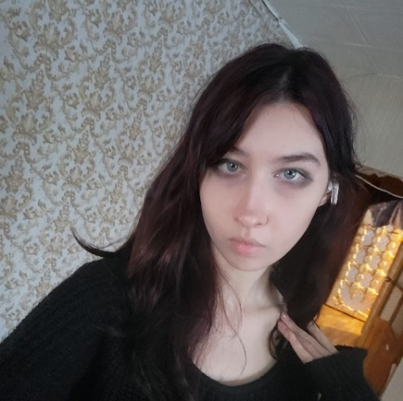
Команда проекта
Зверева Анастасия Александровна
Навыки: владение английским языком.
Лидер, занимается разработкой плана по реализации проекта, придумывает идеи по решению существующей проблемы, распределяет обязанности в команде.
Разработка дизайна карточек.
Ворончихина Алина Олеговна
Навыки: владение английским языком, кулинарные навыки.
Реализатор, выполняет поставленные задачи, собирает необходимую информацию.
Работа с содержимым карточек.

Slide 3
Проблема
Дети от 8 до 12 лет, занимающиеся изучение английского языка
Большой объём
иностранных слов,
которые очень трудно
усваиваются детьми
Решение проблемы
Карточки с рецептами на английском и русском языках для детей

Slide 4
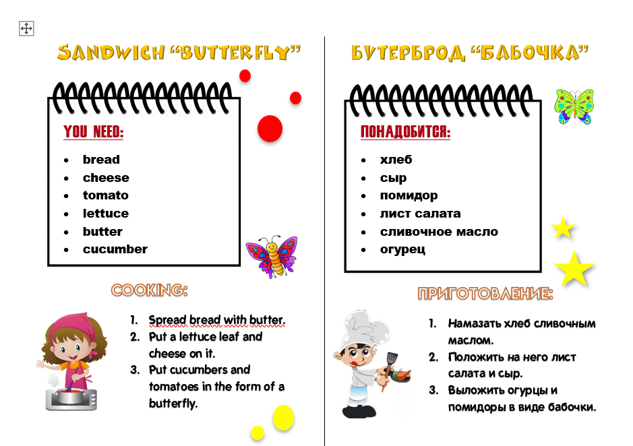

О проекте

Slide 5
Роль проекта в обеспечении технологического суверенитета страны
Роль | Оценка
Инновационность | Регион
Рынок НТИ | EduNet
Сквозные технологии | Не используются

Slide 6
Целевая аудитория проекта
Аватары клиентов
Люди в возрасте от 25 до 50, у которых есть ребёнок. Бюджет – 50 000 руб.
Люди в возрасте от 25 до 75, у которых нет своих детей, но есть родственники/знакомые с детьми. Бюджет – 40 000 руб.
Преподаватели английского языка в школах/учебных центрах в возрасте от 25 лет. Бюджет – от 30 000 руб.
Преподаватели в кулинарных студиях в возрасте от 25 лет. Бюджет – от 30 000 руб.

Slide 7

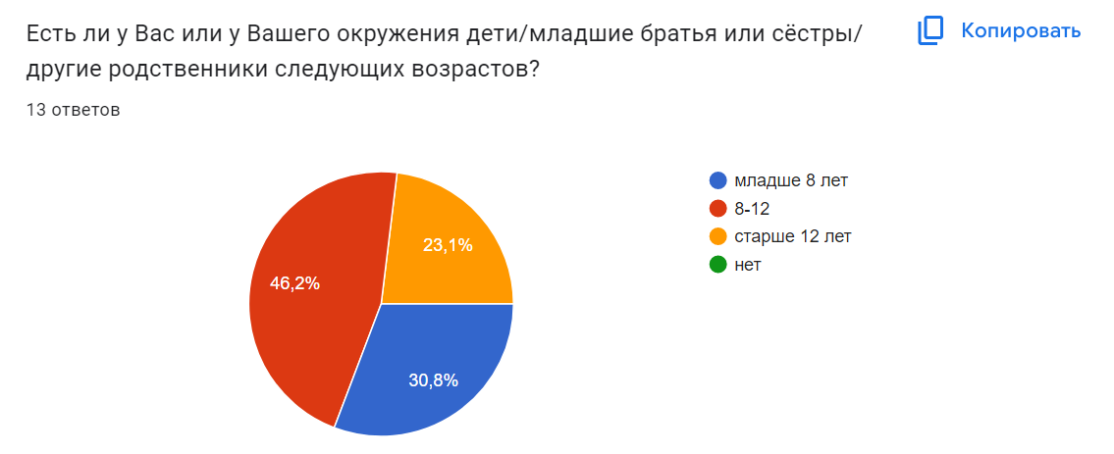
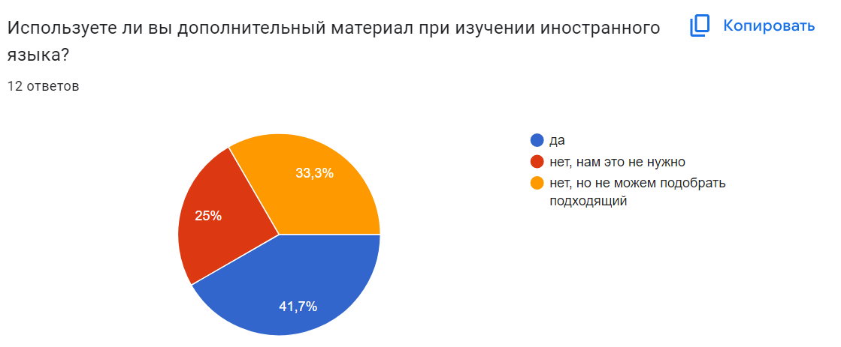

Slide 8
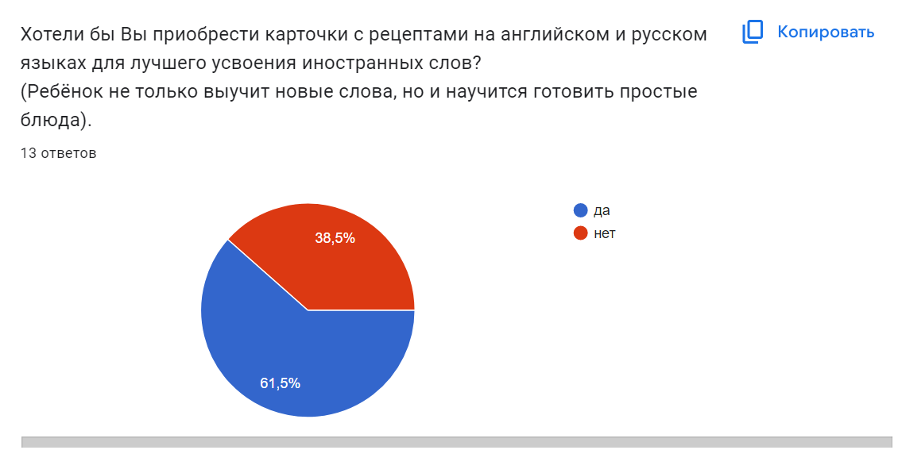

Slide 9
Потенциальный объем рынка
РАМ
Потенциал
ТАМ
Перспектива
SAM
Стратегия и конкуренты
SOM
Тактика
PAM (Potential Available Market): 16 000 000 руб.
(40 000 человек – дети от 8 до 12 лет)
TAM (Total Addressable Market): 1 200 000 руб.
(3000 человек – дети от 8 до 12, которые изучают английский язык)
SAM (Serviceable Available Market): 400 000 руб.
(1000 человек – кулинарные студии, языковые школы и дети, которые интересуются изучением английского языка)
SOM (Serviceable & Obtainable Market): 200 000 руб.
(500 человек – те, кому бы мы смогли продать наши карточки, то есть люди которые заинтересованы в использовании дополнительного материала при изучении иностранного языка)

Slide 10
Анализ конкурентов
Конкуренты Продукты/Услуги
Карточки Домана
Детские рецепты
Фирмы конкуренты
«Zabiaka» 39 штук продано на «Ozon»
«Шпаргалки для мамы», продано более 900 штук на «Wildberries»
Наши преимущества
Представлены слова по конкретной категории – «Еда»
Алфавит. Развивающие карточки
«РОСМЭН», продано более 500 штук на «Ozon» и «Wildberries»
Рецепты не только на русском, но и на английском языке
В рецептах используются целые предложения и речевые конструкции, а не отдельные слова

Slide 11




Slide 12
Бизнес-модель
Ключевые партнёры | Ключевые виды деятельности | Ценностные предложения |  | Взаимоотношения с клиентами | Потребительские сегменты
 | Ключевые ресурсы |  |  | Каналы сбыта
Структура издержек |  |  | Потоки поступления доходов
Поставщики:
типография
Посредник:
маркетплейс «Ozon»
Производство
Новизна
Цена
Доступность
Удобство при использовании
Автоматизированное обслуживание
Нишевой рынок
Материальные ресурсы
Интеллектуальные ресурсы
Прямые (продажи через интернет)
Постоянных издержек нет.
Переменные издержки:
Печать в типографии, оплата налогов, комиссия на продажу.
Продажа продукта

Slide 13
Процесс производства товара
Название этапа календарного плана | Деятельность этапа, месяц | Стоимость, руб
Оформление | Разработка дизайна карточек и поиск подходящих рецептов 10 июня – 10 июля 2023 года | 1000
Печать | Печать карточек и упаковки в типографиях «Визитка18» и «ЛистОК» 11 июля – 18 июля 2023 года | 5460

Slide 14
Цель проекта по SMART
С 1 августа 2023 года начать продавать карточки в количестве 20 единиц товара через маркетплейс «Ozon».

Slide 15
Стартовые инвестиции
Статья затрат | Сумма, руб. | Источник
Карточки (1000 штук) | 4500 | Собственные средства
Упаковка (40 штук) | 960 | Собственные средства
ИТОГО | 5460

Slide 16
Организационный план
Выбранная организационно-правовая форма – самозанятость.
Выбранная система налогообложения – НПД (налог на профессиональный доход – 4% при работе с физ.лицом)

Slide 17
Финансовый план
№ | Статья | Ед. изм | Месяц (за 1 год/либо до срока окупаемости) |  |  |  |  |  |  |  |  |  |  |  | ИТОГО
 |  | 1 | 1 | 2 | 3 | 4 | 5 | 6 | 7 | 8 | 9 | 10 | 11 | 12
БЮДЖЕТ ОПЕРАЦИОННОЙ ДЕЯТЕЛЬНОСТИ
1 | ДОХОДЫ | руб. | 8000 | 20000 | 20000 | 8000 | 12000 | 12000 | 8000 | 12000 | 15200 | 7200 | 5200 | 16000 | 143 600
2 | РАСХОДЫ | руб. | 6260 | 7460 | 7460 | 6260 | 6660 | 1200 | 6260 | 6660 | 6980 | 720 | 520 | 7060 | 63 500
2.1 | Постоянные расходы | руб. | 6260 | 7460 | 7460 | 6260 | 6660 | 1200 | 6260 | 6660 | 6980 | 720 | 520 | 7060 | 63 500
2.1.2 | Печать | руб. | 5460 | 5460 | 5460 | 5460 | 5460 | – | 5460 | 5460 | 5460 | – | – | 5460 | 49 140
2.1.3 | Комиссия | руб. | 800 | 2000 | 2000 | 800 | 1200 | 1200 | 800 | 1200 | 1520 | 720 | 520 | 1600 | 14 360
3 | ПРИБЫЛЬ ДО НАЛОГООБЛОЖЕНИ | руб. | 1740 | 12540 | 12540 | 1740 | 5340 | 10800 | 1740 | 5340 | 8220 | 6480 | 4680 | 8940 | 80 100
4 | НАЛОГИ | руб. | 240 | 600 | 600 | 240 | 360 | 360 | 240 | 360 | 456 | 216 | 156 | 480 | 4 308
5 | ЧИСТАЯ ПРИБЫЛЬ | руб. | 1500 | 11940 | 11940 | 1500 | 4980 | 10440 | 1500 | 4980 | 7764 | 6264 | 4524 | 8460 | 75 792
БЮДЖЕТ ИНВЕСТИЦИОННОЙ ДЕЯТЕЛЬНОСТИ
6 | Стартовые инвестиции | руб. |  |  |  |  |  |  |  |  |  |  |  |  | 12 220

Slide 18
Экономика проекта
№ | Показатель | Ед.изм. | ИТОГО
1 | Объем продаж | шт. | 359
2 | Доходы от операционной деятельности | руб. | 143 600
3 | Расходы от операционной деятельности | руб. | 63 500
4 | Прибыль (после налогообложения) | руб. | 75 792
5 | Точка безубыточности | шт. | 20
6 | Точка безубыточности | руб. | 8000
7 | Срок окупаемости | месяц | 1
8 | Стартовые инвестиции | руб. | 12 220
9 | Рентабельность затрат | % | 1,9

Slide 19
План реализации проекта

Slide 20

Координаты команды проекта
Зверева Анастасия, 89508302148,
zverevan025@gmail.com,
https://vk.com/xfwpd
Ворончихина Алина,
89018626909,
alaina.voronchihinaa345@mail.ru,
https://vk.com/amueph

Slide 21

Спасибо за внимание!

